Slide 1
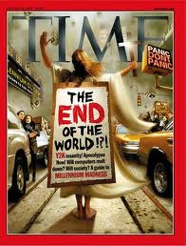
Una voz que llama
Con Amor

Slide 2
Y estando él sentado en el monte de los Olivos, los discípulos se le acercaron aparte, diciendo: Dinos, ¿cuándo serán estas cosas, y qué señal habrá de tu venida, y del fin del mundo?
Mateo 24:3

Slide 4
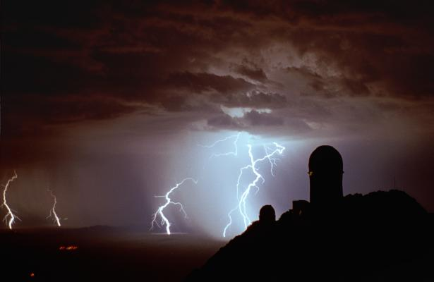
Tormentas

Slide 5
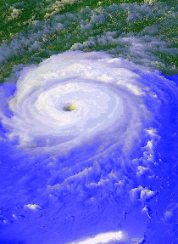
Cambios Climaticos

Slide 6
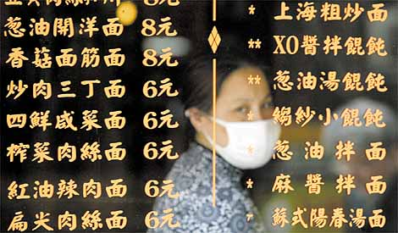
Pestes y riesgos de Pandemias

Slide 7
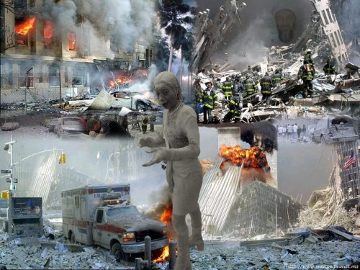
Terrorismo

Slide 8
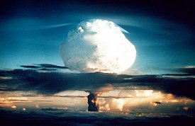
Guerras y rumores de Guerras

Slide 9
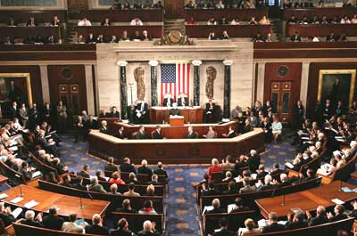
Inseguridad Politica

Slide 10
Decadencia
Moral

Slide 12
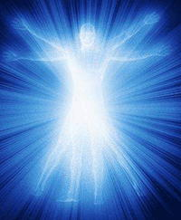
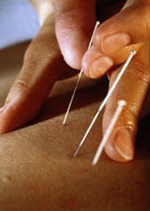
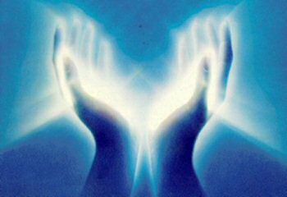
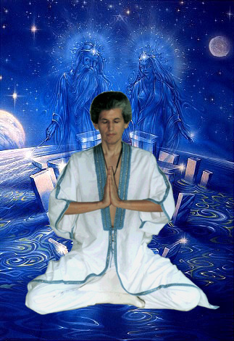

Slide 13
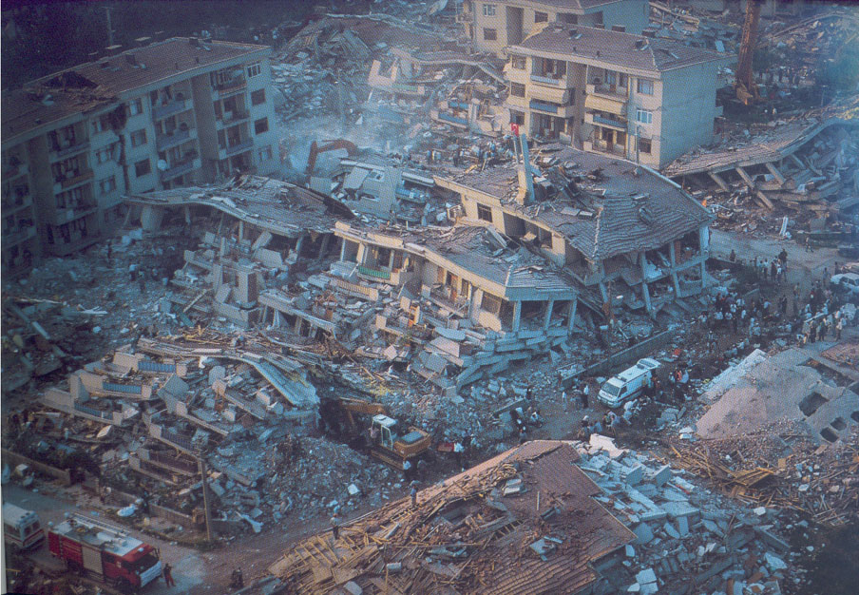
Terremotos

Slide 14
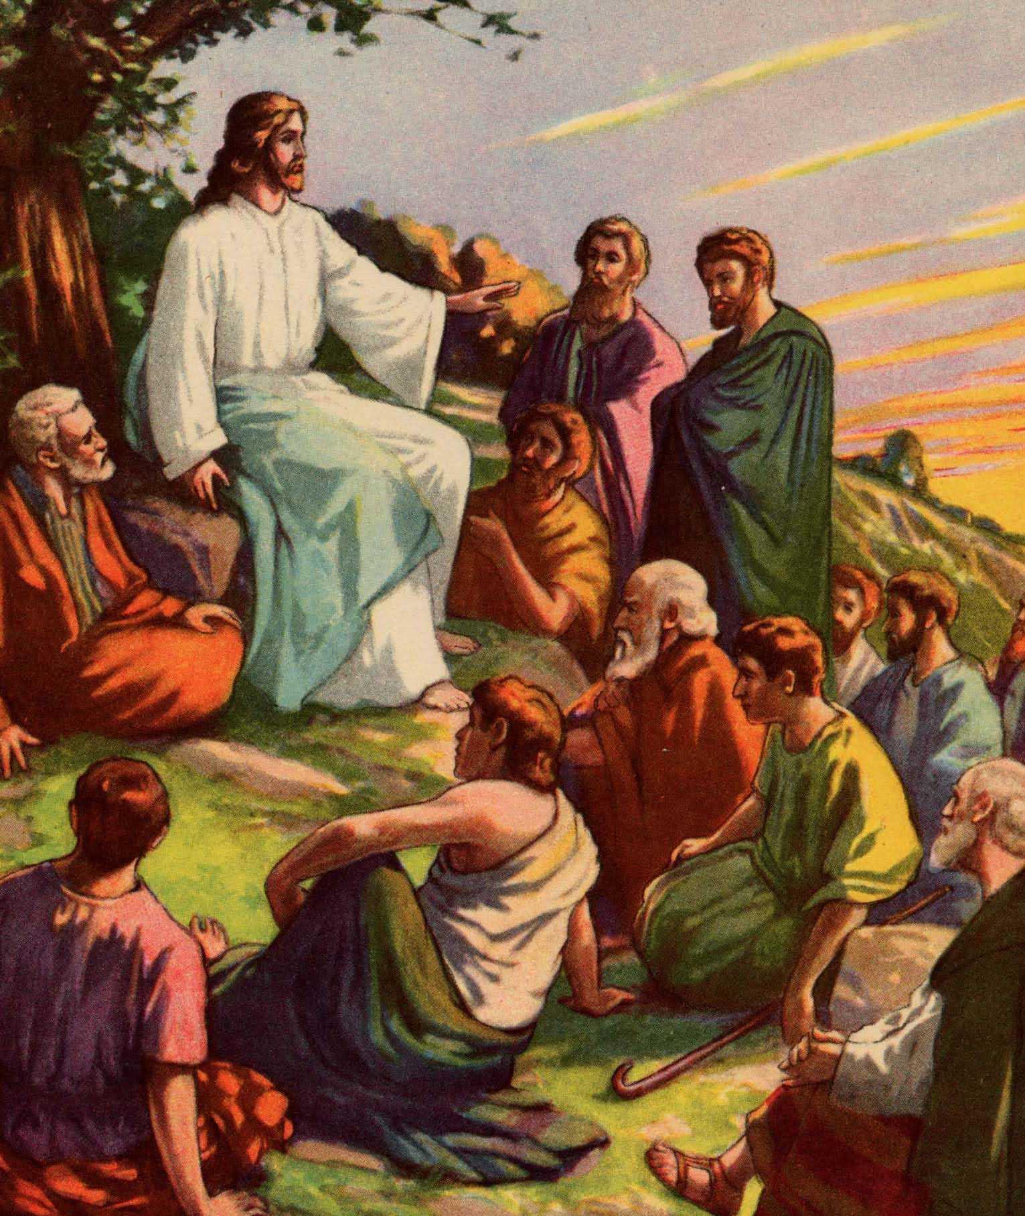
Pero como en los días de Noé, así será la venida del Hijo del hombre Mateo 24:37

Slide 15
"Mas como en los días de Noé, así será la venida del Hijo del Hombre. Porque como en los días antes del diluvio estaban comiendo y bebiendo, casándose y dando en casamiento, hasta el día en que Noé entró en el arca, y no entendieron hasta que vino el diluvio y se los llevó a todos, así será también la venida del Hijo del Hombre"
(Mat 24: 37-39).

Slide 16
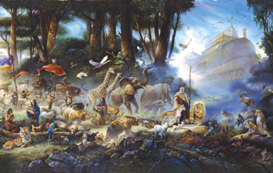

Slide 17
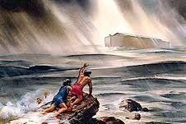

Slide 18
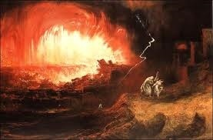

Slide 20
Hoy, es mas tarde de lo que imaginamos
Serafin Rose

Slide 21
El momento actual es de interés para todos los que viven. Los gobernantes y estadistas, los hombres que ocupan puestos de confianza y autoridad, los hombres y mujeres pensadores de todas las clases, tienen fija su atención en los acontecimientos que se producen en derredor nuestro. Observan las relaciones que existen entre las naciones. Observan la intensidad que se apodera de todo elemento terrenal, y reconocen que algo grande y decisivo está por acontecer, que

Slide 22
El mundo se encuentra en víspera de una crisis estupenda.
La Biblia, y tan sólo la Biblia presenta una visión correcta de estas cosas. En ella se revelan las grandes escenas finales de la historia de nuestro mundo, acontecimientos que ya se anuncian, y cuya aproximación hace temblar la tierra y desfallecer los corazones de los hombres
(Profetas y Reyes, pág. 394. Año 1916).

Slide 23
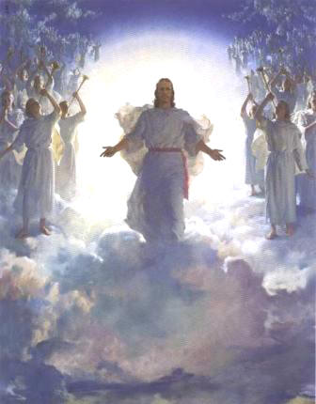
Miré, y vi una nube blanca. Sentado sobre la nube, uno semejante al Hijo del hombre, que llevaba en la cabeza una corona de oro y en la mano una hoz aguda. Y otro ángel salió del templo gritando a gran voz al que estaba sentado sobre la nube: "¡Mete tu hoz y siega, porque la hora de segar ha llegado, pues la mies de la tierra está madura!".
Apocalipsis 14:14,15.

Slide 24
He aquí que viene con las nubes: Todo ojo lo verá, y los que lo traspasaron; y todos los linajes de la tierra se lamentarán por causa de él. Sí, amén. Apocalipsis 1:7.

Slide 26
El tiempo del sellamiento es muy corto y pronto se terminara. Ahora es el tiempo de hacer nuestro llamado y elección segura, mientras que los cuatro ángeles están sosteniendo los cuatro vientos.
(31 de enero de 1849)

Slide 28
¡Ay de los moradores de la tierra y del mar! porque el diablo ha descendido a vosotros con gran ira, sabiendo que tiene poco tiempo.
Apocalipsis 12: 12

Slide 29
Mas como en los días de Noé, así será la venida del Hijo del Hombre. Porque como en los días antes del diluvio estaban comiendo y bebiendo, casándose y dando en casamiento, hasta el día en que Noé entró en el arca, y no entendieron hasta que vino el diluvio y se los llevó a todos, así será también la venida del Hijo del Hombre.
Mateo 24:37-39

Slide 30
y no entendieron…..

Slide 31
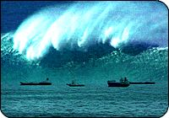
Senales de la voz de Dios

Slide 32
Y se levantará nación contra nación y reino contra reino. En muchas partes habrá hambre y terremotos.
Mateo 24:7

Slide 33
¿Qué es un terremoto?
Los terremotos, o seísmos, son movimientos bruscos de las capas superficiales de la Tierra, producidos por la fractura y el desplazamiento de grandes masas rocosas del interior de la corteza.
Estos movimientos liberan gran cantidad de energía de forma repentina, violenta y, en algunas ocasiones, destructiva.

Slide 34
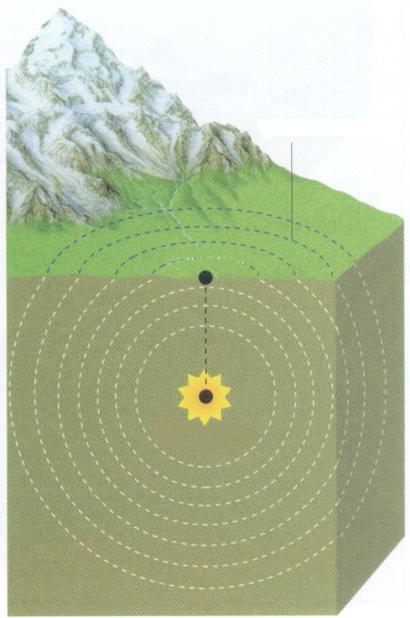
Elementos de un terremoto
HIPOCENTRO:
Es el lugar del interior de la Tierra donde se origina el terremoto; en él se produce la rotura de las rocas y, por tanto, la sacudida y la liberación de energía.
HIPOCENTRO

Slide 35
La escala de Ritcher
Para medir la magnitud de un terremoto, se utiliza la escala de Ritcher, que consta de 9 grados, cada uno de los cuales supone una liberación de energía 10 veces superior a la del grado anterior.

Slide 36
La escala de Ritcher
Menor de 3,5: Aunque no se suele sentir, es registrado por los sismógrafos.
De 3,5 a 5,4: Generalmente se siente, pero sólo causa daños menores.
De 5,5 a 6,0: Produce pequeños daños en edificios.
De 6,1 a 6,9: Puede ocasionar daños muy importantes en áreas pobladas.
De 7,0 a 7,9: Causa graves daños: hundimiento de puentes y derrumbe de muchos edificios.
Mayor de 7,9: Provoca una destrucción total.

Slide 37
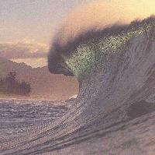
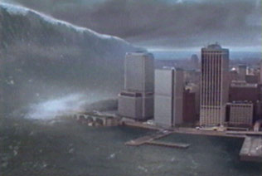
¿Qué es un tsunami?
Palabra japonesa utilizada como término científico para describir las olas marinas de origen sísmico. Se trata de grandes olas generadas por un terremoto submarino o maremoto, cuando el suelo del océano bascula durante el temblor o se producen corrimientos de tierra.
Un tsunami puede viajar cientos de kilómetros por alta mar y alcanzar velocidades en torno a los 725 u 800 km/h. La ola, que en el mar puede tener una altura de solo un metro, se convierte súbitamente en un muro de agua de 15 m al llegar a las aguas poco profundas de la costa y es capaz de destruir las poblaciones que encuentre en ella.

Slide 38
Temblarán ante mí los peces del mar, los pájaros del cielo, las bestias del campo, todos los reptiles que se arrastran por el suelo y todos los hombres que hay sobre la faz de la tierra. Se desplomarán las montañas, caerán las pendientes escarpadas y todos los muros se derrumbarán por tierra.
Ezequiel 38:20

Slide 39
Dijo: Jehová rugirá desde Sion, y dará su voz desde Jerusalén, y los campos de los pastores se enlutarán, y se secará la cumbre del Carmelo. Así ha dicho Jehová: Por tres pecados de Damasco, y por el cuarto, no revocaré su castigo
Amos 1:2,3.

Slide 40
Las palabras de Amós, que fue uno de los pastores de Tecoa, que profetizó acerca de Israel en días de Uzías rey de Judá y en días de Jeroboam hijo de Joás, rey de Israel, dos años antes del terremoto.
Amos 1;1

Slide 41
Y huiréis al valle de mis montes, porque el valle de los montes llegará hasta Azal; huiréis tal como huisteis a causa del terremoto en los días de Uzías, rey de Judá. Y vendrá el SEÑOR mi Dios, y todos los santos con El.
Zacarias 14:5

Slide 42
Cerca de la hora novena, Jesús clamó a gran voz, diciendo: Elí, Elí, ¿lama sabactani? Esto es: Dios mío, Dios mío, ¿por qué me has desamparado? Algunos de los que estaban allí decían, al oírlo: A Elías llama éste. Y al instante, corriendo uno de ellos, tomó una esponja, y la empapó de vinagre, y poniéndola en una caña, le dio a beber. Pero los otros decían: Deja, veamos si viene Elías a librarle.
Mateo 27:46-49.

Slide 43
Mas Jesús, habiendo otra vez clamado a gran voz, entregó el espíritu. Y he aquí, el velo del templo se rasgó en dos, de arriba abajo; y la tierra tembló, y las rocas se partieron; y se abrieron los sepulcros, y muchos cuerpos de santos que habían dormido, se levantaron….. El centurión, y los que estaban con él guardando a Jesús, visto el terremoto, y las cosas que habían sido hechas, temieron en gran manera, y dijeron: Verdaderamente éste era Hijo de Dios.
Mateo 27:50-

Slide 44
Porque no me avergüenzo del evangelio, porque es poder de Dios para salvación a todo aquel que cree; al judío primeramente, y también al griego.
Porque en el evangelio la justicia de Dios se revela por fe y para fe, como está escrito: Mas el justo por la fe vivirá. Porque la ira de Dios se revela desde el cielo contra toda impiedad e injusticia de los hombres que detienen con injusticia la verdad;
Romanos 1:16-

Slide 45
Pues habiendo conocido a Dios, no le glorificaron como a Dios, ni le dieron gracias, sino que se envanecieron en sus razonamientos, y su necio corazón fue entenebrecido. Profesando ser sabios, se hicieron necios…. y cambiaron la gloria del Dios incorruptible en semejanza de imagen de hombre corruptible, de aves, de cuadrúpedos y de reptiles. Por lo cual también Dios los entregó a la inmundicia, en las concupiscencias de sus corazones, de modo que deshonraron entre sí sus propios cuerpos, ya que cambiaron la verdad de Dios por la mentira, honrando y dando culto a las criaturas antes que al Creador, el cual es bendito por los siglos. Amén. Por esto Dios los entregó a pasiones vergonzosas;
Romanos 1:21-

Slide 46
y de igual modo también los hombres, dejando el uso natural de la mujer, se encendieron en su lascivia unos con otros, cometiendo hechos vergonzosos hombres con hombres, y recibiendo en sí mismos la retribución debida a su extravío.
Romanos 1:27

Slide 47
“Entonces hubo relámpagos y
voces y truenos, y un gran temblor de tierra, un terremoto tan grande, cual no lo hubo jamás desde que los hombres han estado sobre la tierra”
(Ap. 16:18)

Slide 48
Estamos viviendo en el tiempo del fin. El presto cumplimiento de las señales de los tiempos proclama la inminencia de la venida de nuestro Señor. La época en que vivimos es importante y solemne. El Espíritu de Dios se está retirando gradual pero ciertamente de la tierra.

Slide 49
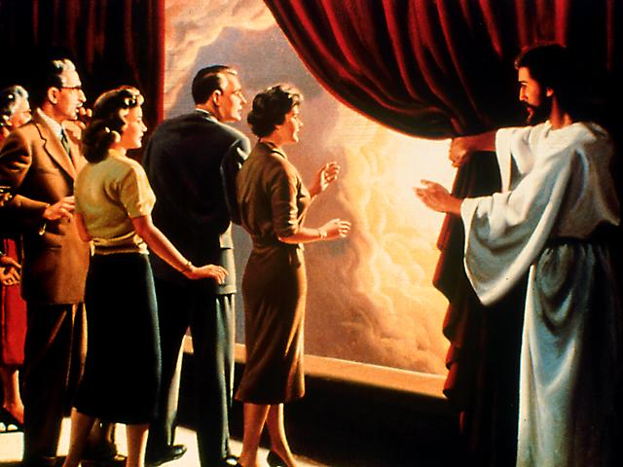

Slide 50
Pero como en los días de Noé, así será la venida del Hijo del hombre
Mateo 24:37

Slide 51
Y vio Jehová que la maldad de los hombres era mucha en la tierra, y que todo designio de los pensamientos del corazón de ellos era de continuo solamente el mal. Y se arrepintió Jehová de haber hecho hombre en la tierra, y le dolió en su corazón.
Genesis 6:5

Slide 52
En este tiempo, es decir, en los días finales de la historia de esta tierra, debemos hacer un estudio especial del libro del Apocalipsis. ¿Por qué? Porque describe escenas con las que hemos de encontrarnos. Necesitamos comprender qué es lo que nos espera y cómo enfrentarlo. Debemos conocer qué esfuerzos deben hacerse, de tal manera que en este tiempo peligroso no seamos sorprendidos por las estratagemas del enemigo. Sabemos que el último gran conflicto será el esfuerzo más decidido de Satanás para cumplir sus propósitos.
Alza tus ojos 18 mayo

Slide 53
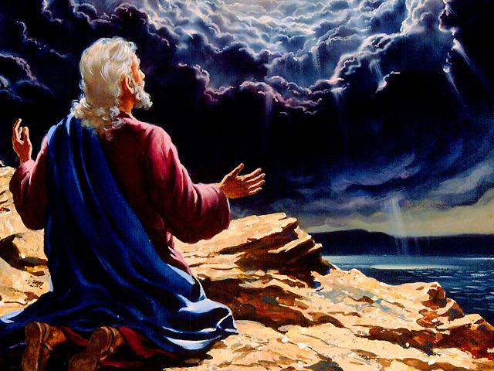

Slide 54
Y en Maón había un hombre que tenía su hacienda en Carmel, el cual era muy rico, y tenía tres mil ovejas y mil cabras. Y aconteció que estaba esquilando sus ovejas en Carmel.
1 Samuel 25:2

Slide 55
Y aquel varón se llamaba Nabal, y su mujer, Abigail. Era aquella mujer de buen entendimiento y de hermosa apariencia, pero el hombre era duro y de malas obras; y era del linaje de Caleb.
1 Samuel 25:3

Slide 56
Y oyó David en el desierto que Nabal esquilaba sus ovejas. Entonces envió David diez jóvenes y les dijo: Subid a Carmel e id a Nabal, y saludadle en mi nombre, y decidle así: Sea paz a ti, y paz a tu familia, y paz a todo cuanto tienes. He sabido que tienes esquiladores. Ahora, tus pastores han estado con nosotros; no les tratamos mal, ni les faltó nada en todo el tiempo que han estado en Carmel.
1 Samuel 25:4-7

Slide 57
Pregunta a tus criados, y ellos te lo dirán. Hallen, por tanto, estos jóvenes gracia en tus ojos, porque hemos venido en buen día; te ruego que des lo que tuvieres a mano a tus siervos, y a tu hijo David. Cuando llegaron los jóvenes enviados por David, dijeron a Nabal todas estas palabras en nombre de David, y callaron. Y Nabal respondió a los jóvenes enviados por David, y dijo: ¿Quién es David, y quién es el hijo de Isaí? Muchos siervos hay hoy que huyen de sus señores.
1 Samuel 25:8-10

Slide 58
¿He de tomar yo ahora mi pan, mi agua, y la carne que he preparado para mis esquiladores, y darla a hombres que no sé de dónde son? Y los jóvenes que había enviado David se volvieron por su camino, y vinieron y dijeron a David todas estas palabras. Entonces David dijo a sus hombres: Cíñase cada uno su espada. Y se ciñó cada uno su espada y también David se ciñó su espada; y subieron tras David como cuatrocientos hombres, y dejaron doscientos con el bagaje.
1 Samuel 25:11-13

Slide 59
Pero uno de los criados dio aviso a Abigail mujer de Nabal, diciendo: He aquí David envió mensajeros del desierto que saludasen a nuestro amo, y él los ha zaherido. Y aquellos hombres han sido muy buenos con nosotros, y nunca nos trataron mal, ni nos faltó nada en todo el tiempo que anduvimos con ellos, cuando estábamos en el campo. Muro fueron para nosotros de día y de noche, todos los días que hemos estado con ellos apacentando las ovejas. Ahora, pues, reflexiona y ve lo que has de hacer, porque el mal está ya resuelto contra nuestro amo y contra toda su casa; pues él es un hombre tan perverso, que no hay quien pueda hablarle.
1 Samuel 25:14-17

Slide 60
Entonces Abigail tomó luego doscientos panes, dos cueros de vino, cinco ovejas guisadas, cinco medidas de grano tostado, cien racimos de uvas pasas, y doscientos panes de higos secos, y lo cargó todo en asnos. Y dijo a sus criados: Id delante de mí, y yo os seguiré luego; y nada declaró a su marido Nabal. Y montando un asno, descendió por una parte secreta del monte; y he aquí David y sus hombres venían frente a ella, y ella les salió al encuentro. Y David había dicho: Ciertamente en vano he guardado todo lo que éste tiene en el desierto, sin que nada le haya faltado de todo cuanto es suyo; y él me ha vuelto mal por bien. Así haga Dios a los enemigos de David y aun les añada, que de aquí a mañana, de todo lo que fuere suyo no he de dejar con vida ni un varón.
1 Samuel 25:18-22

Slide 61
Y cuando Abigail vio a David, se bajó prontamente del asno, y postrándose sobre su rostro delante de David, se inclinó a tierra; y se echó a sus pies, y dijo: Señor mío, sobre mí sea el pecado; mas te ruego que permitas que tu sierva hable a tus oídos, y escucha las palabras de tu sierva. No haga caso ahora mi señor de ese hombre perverso, de Nabal; porque conforme a su nombre, así es. El se llama Nabal, y la insensatez está con él; mas yo tu sierva no vi a los jóvenes que tú enviaste. Ahora pues, señor mío, vive Jehová, y vive tu alma, que Jehová te ha impedido el venir a derramar sangre y vengarte por tu propia mano. Sean, pues, como Nabal tus enemigos, y todos los que procuran mal contra mi señor.
1 Samuel 25:23-26

Slide 62
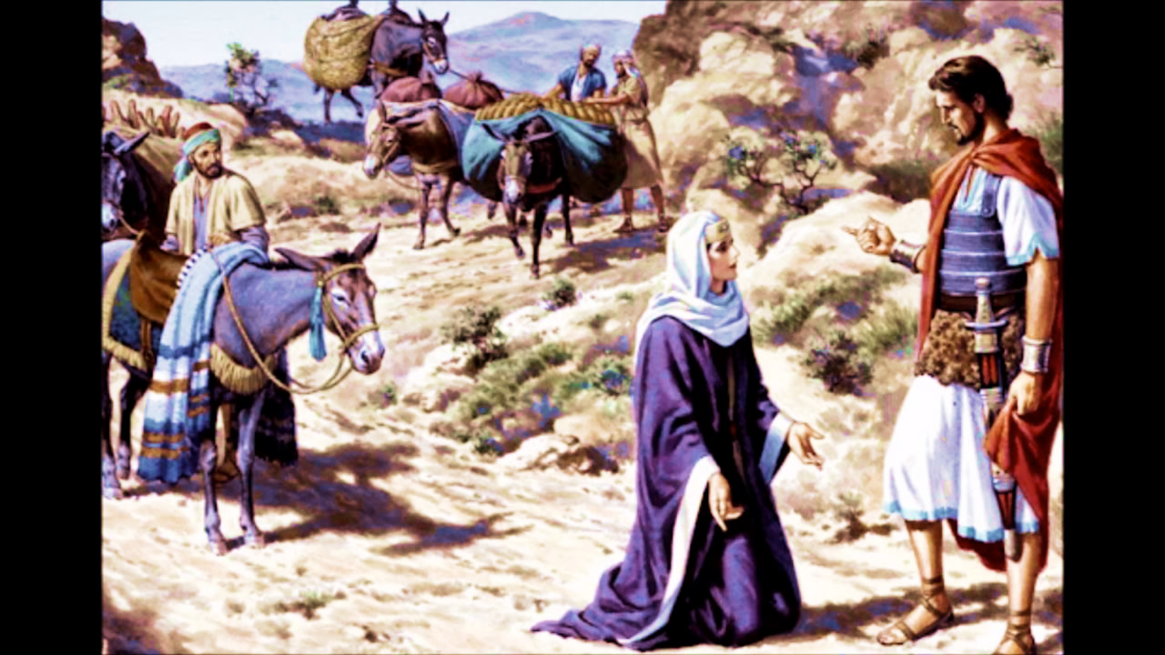

Slide 63
Y dijo David a Abigail: Bendito sea Jehová Dios de Israel, que te envió para que hoy me encontrases. Y bendito sea tu razonamiento, y bendita tú, que me has estorbado hoy de ir a derramar sangre, y a vengarme por mi propia mano. Porque vive Jehová Dios de Israel que me ha defendido de hacerte mal, que si no te hubieras dado prisa en venir a mi encuentro, de aquí a mañana no le hubiera quedado con vida a Nabal ni un varón. Y recibió David de su mano lo que le había traído, y le dijo: Sube en paz a tu casa, y mira que he oído tu voz, y te he tenido respeto.
1 Samuel 25:32-35

Slide 64
Y Abigail volvió a Nabal, y he aquí que él tenía banquete en su casa como banquete de rey; y el corazón de Nabal estaba alegre, y estaba completamente ebrio, por lo cual ella no le declaró cosa alguna hasta el día siguiente. Pero por la mañana, cuando ya a Nabal se le habían pasado los efectos del vino, le refirió su mujer estas cosas; y desmayó su corazón en él, y se quedó como una piedra. Y diez días después, Jehová hirió a Nabal, y murió.
1 Samuel 25:36-38

Slide 65
Luego que David oyó que Nabal había muerto, dijo: Bendito sea Jehová, que juzgó la causa de mi afrenta recibida de mano de Nabal, y ha preservado del mal a su siervo; y Jehová ha vuelto la maldad de Nabal sobre su propia cabeza. Después envió David a hablar con Abigail, para tomarla por su mujer.
1 Samuel 25:39

Slide 66
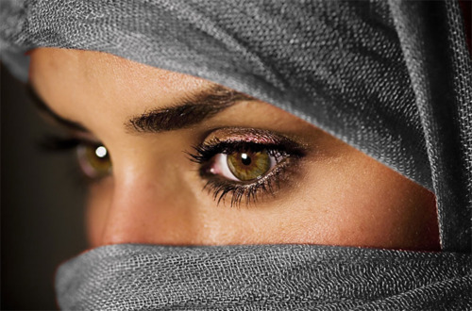
Una mujer con discernimiento

Slide 69
¡Ay de los moradores de la tierra y del mar! porque el diablo ha descendido a vosotros con gran ira, sabiendo que tiene poco tiempo.
Apoc. 12: 12

Slide 71
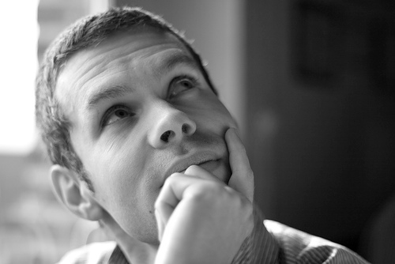
Que hacer?

Slide 72
Que hacer?
a) Caer de rodillas delante del Padre Celestial como nunca antes
b) Cumplir la misión por la cual Dios nos llamo
c) Vivir en armonía con Dios y su Santidad
d) Vivir cada día como si hoy fuera nuestro ultimo

